Slide 1
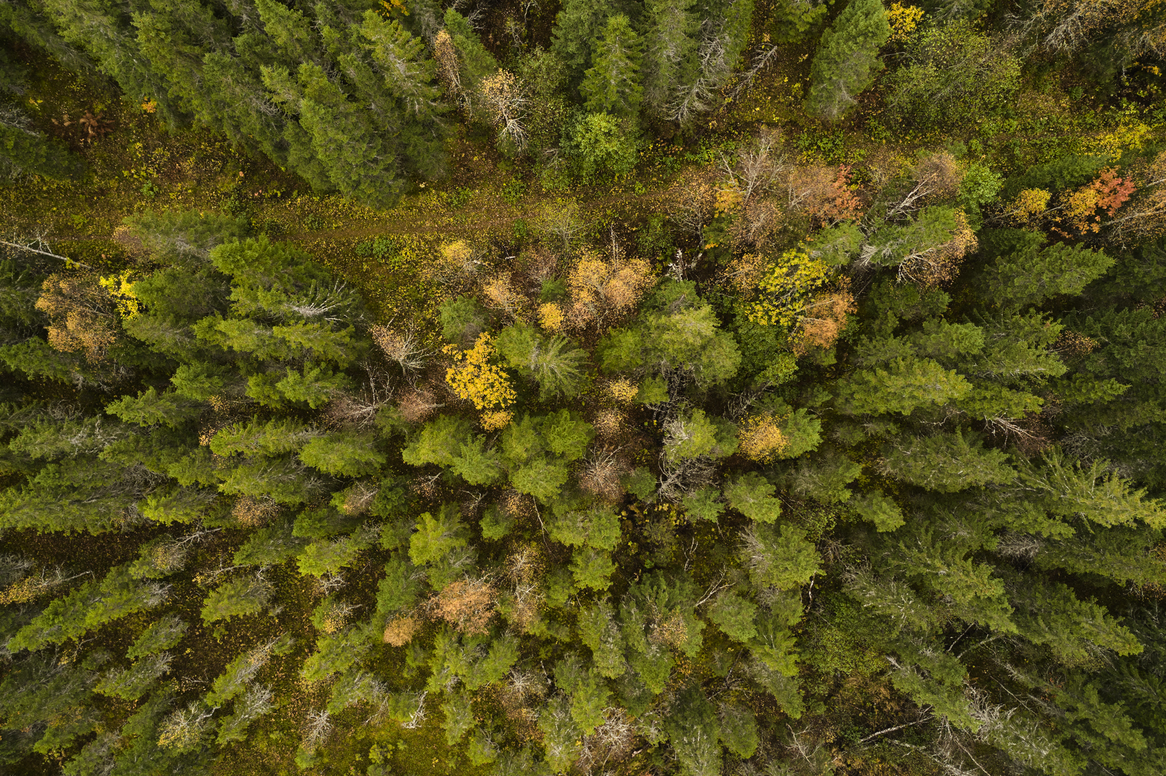
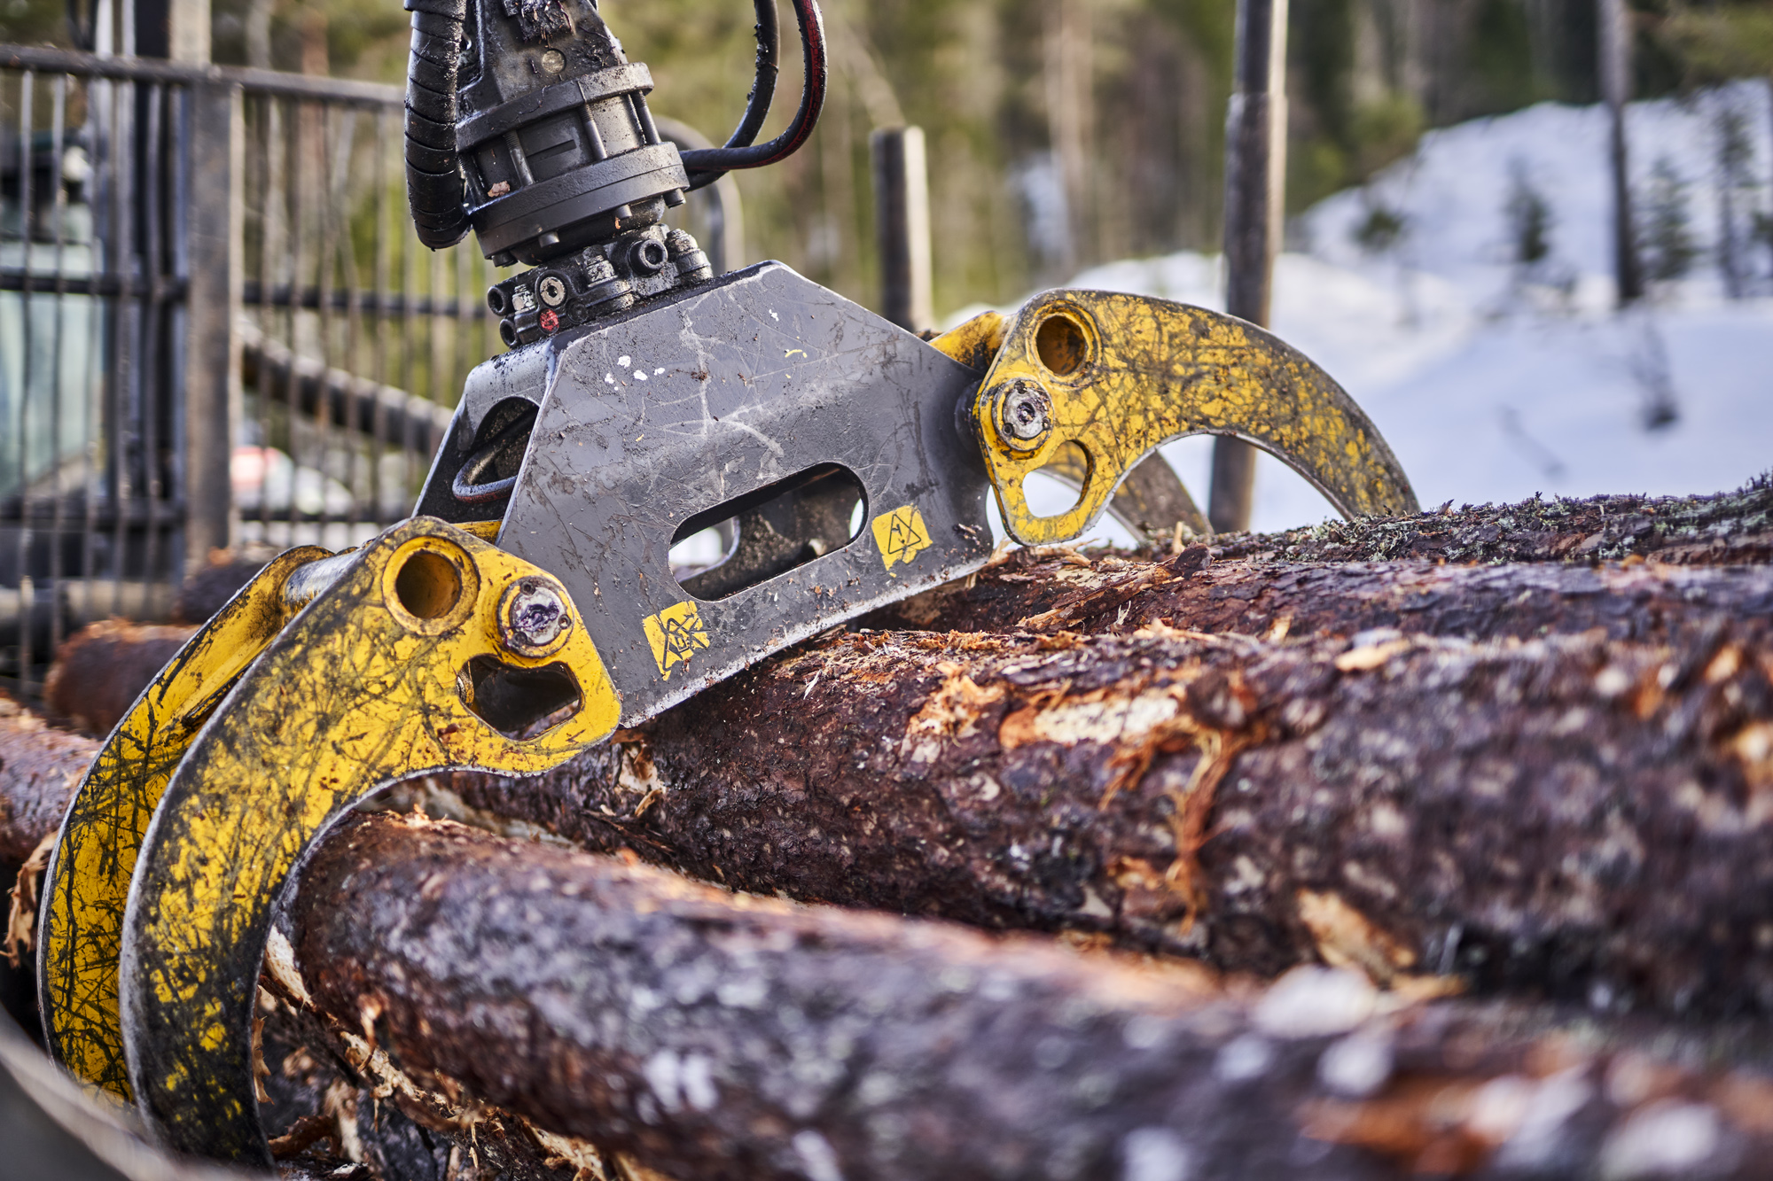
Konsernpresentasjon

Slide 2
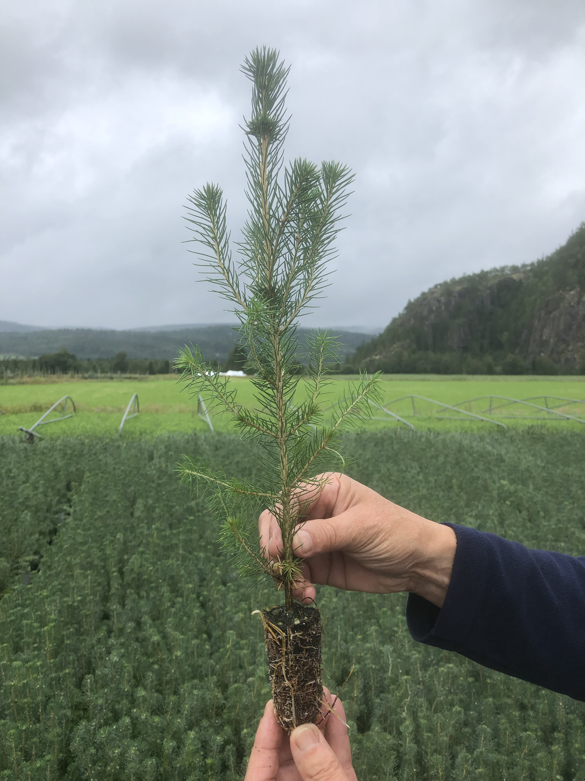
Plantestatistikk
2022 solgte Allskog ca 902 000 planter (Heim & Rindal 200 000)
2023 solgte Allskog ca 783 000 planter (Heim og Rindal 150 000)
Alt via Megarden
Ca 90 % blir i tillegg plantet
I 2023 måtte vi flytte over en del oppdrag til 2024 grunnet gjenvokste felt

Slide 3
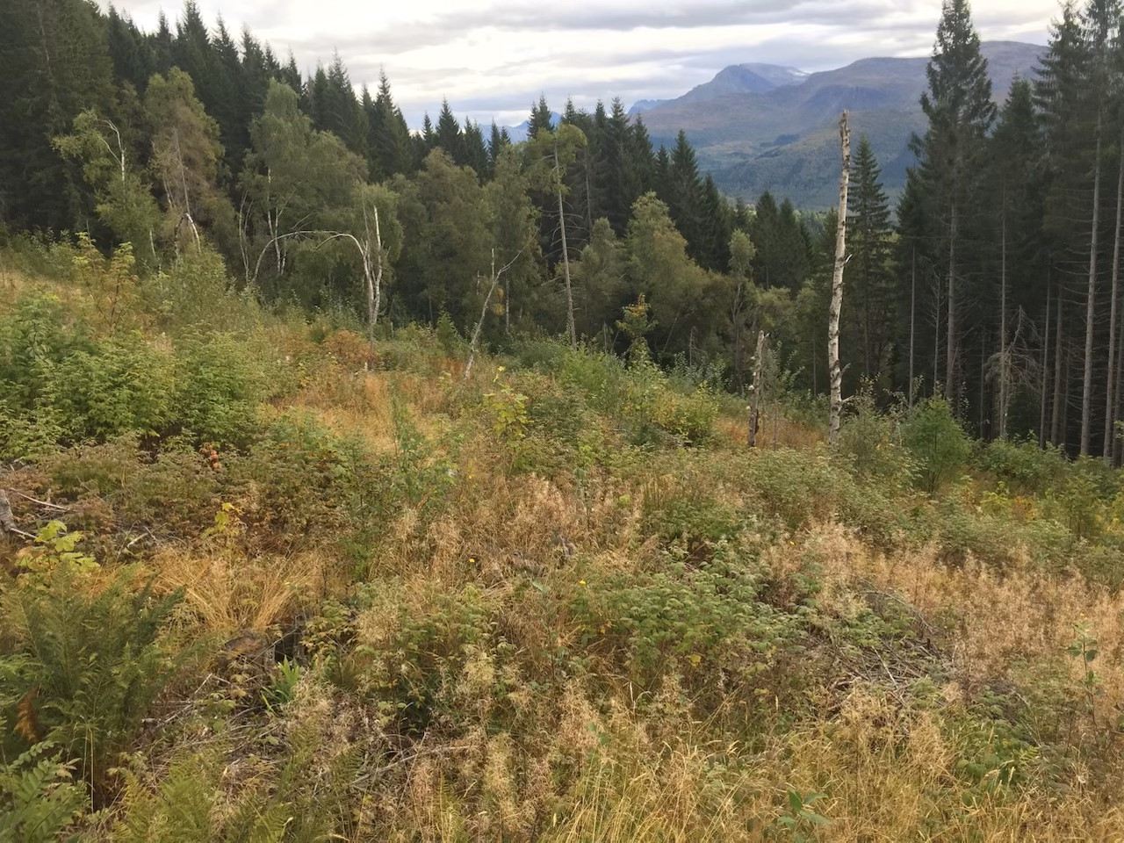
Tidligere planting – Hvorfor?
Har vært en regel om at vi skal vente?
Gir oss store utfordringer med tanke på annen gjenvekst, spesielt i områder med høyere boniteter og er sørvendt
«alle» er enige om at vi ikke kan fortsette slik som vi gjør nå
Vi klarer ikke å utnytte potensialet i skogen når vi venter
Felt som på bildet skaper mye frustrasjon blant våre entreprenører. De får dårlig betalt ut fra akkorden vi har pr dags dato

Slide 4
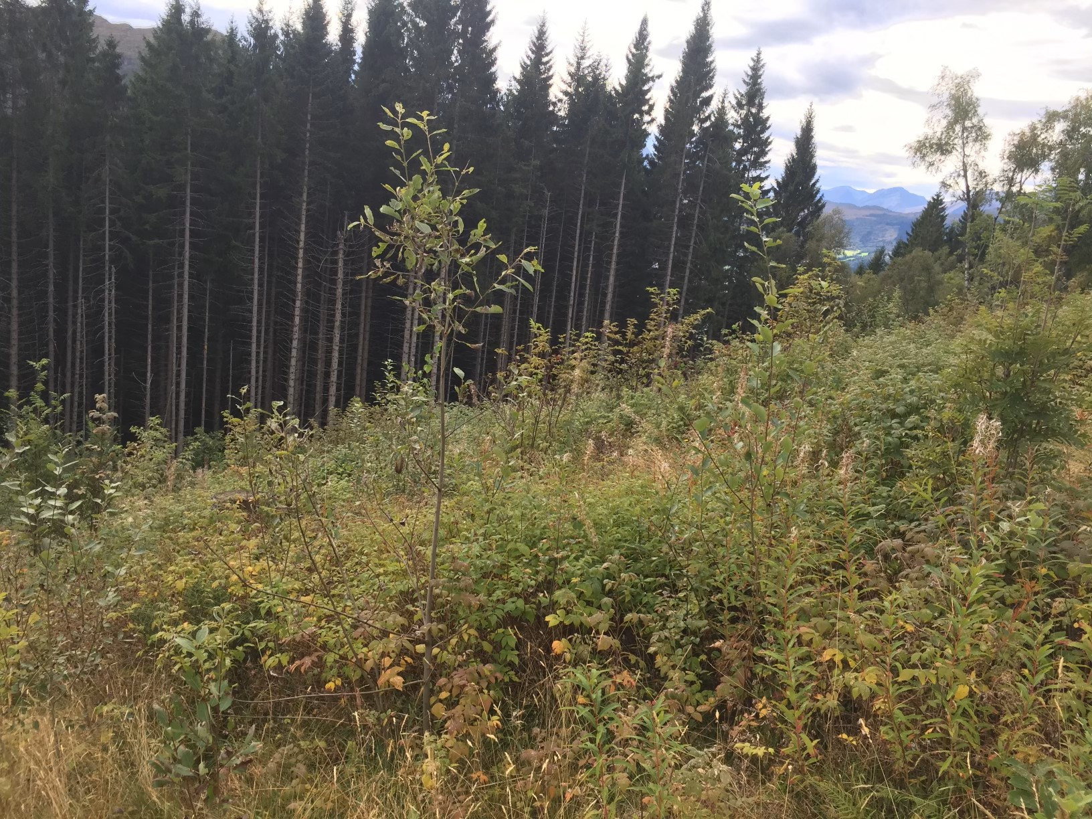
Tidligere planting - Hvorfor
Vi har ventet med bakgrunn i snutebilla
Voks er benyttet, men man har dårlige erfaringer og voks har fått et dårlig rykte
Enkelte felt må ryddes/ sprøytes før planting
Ingen løsning i sikte med tanke på punktsprøyting med drone

Slide 5
Erfaringer med plantetype og beskyttelse
Stranda kommune har forsøkt med SA 100 som er behandlet med både Imperid og Conniflex på ferske flater
Store, kraftige M60 er benyttet på ferske flater med godt resultat
SPMN har forsøk hvor man tester hylser, sauull mm
Conniflex, Woodcoat, Imperid har samme effekt hver for seg, mekanisk behandling har vist å ha noe bedre effekt.

Slide 6
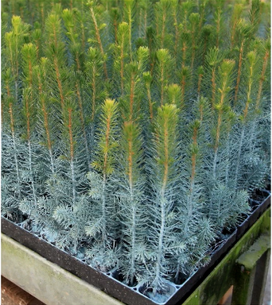
2 årig M60 med Imperid og Woodcoat
«alle» mener at dette burde gå bra
Dyr plante. Kostnaden er større med å vente og supplere
Disse kan vi plante samme år
Det er det eneste alternativet vi tilbyr i første omgang hvis vi skal plante tidlig
Allskog ønkser å plante 50 000 stk fordelt på flere felt
Blir også implementert i forsøkene som gjøres i Skogplanter 4.0

Slide 7
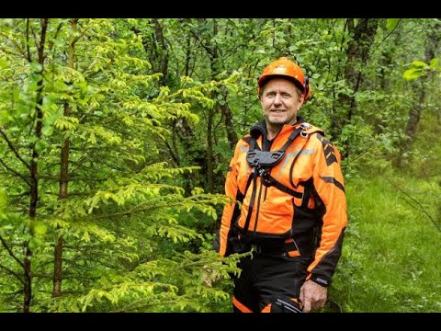
Ungskogpleie
I 2023 ble det gjennomført ca 2 500 dekar ungskogpleie.
Allskog gjennomførte 670 av disse i 2023
Vi snakker for lite med skogeiern om ungskogpleie!
Hvordan kan vi øke aktiviteten?

Slide 8
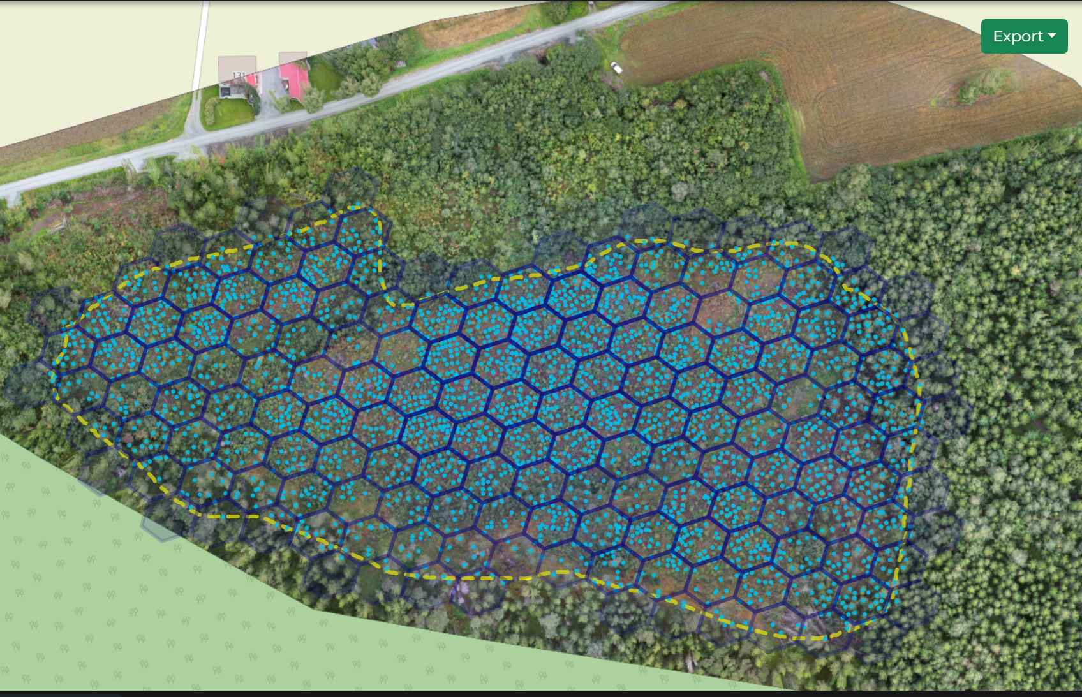
Ungskogpleie
Vi er på etterskudd
Vi må fokusere på den rettidige skogen, 7-15 år
150-250 trær etter behandling
2 behandlinger
Siste behandling må være hard for vi har vel ikke terreng til tynning?
Drone som verktøy!

Slide 9
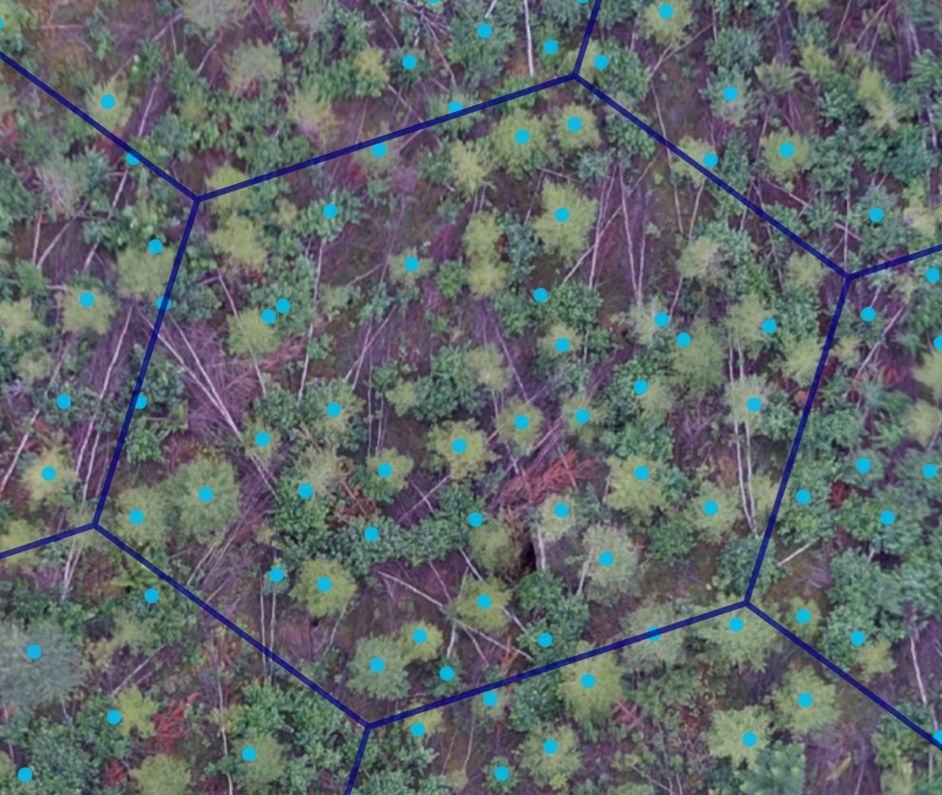
Drone
Bilde er fra en etterkontroll med drone
Drone og AI kan telle antall trær, estimere høyde, treslagsfordeling både før og etter ungskogpleien

Slide 10
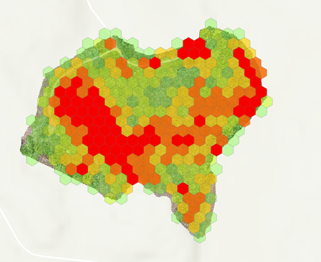
Drone og KI som verktøy
Her er skogen markert ut fra antall, høyde, treslag og vi får markert lette til tyngre områder
Allskog benytter mye drone, som vil hjelpe oss med den obligatoriske befaringen og prøveflater

Slide 11
Ungskogpleie - Prisklasse
Prisklasse | Skogtype Antall ryddestammer/ middelhøyde
1 | 1-500 stammer, 1-3 meter
2 | 500-1000 stammer, 1- 3 meter
3 | 100-500 stammer, 3- 6 meter
4 | 100- 500 stammer, 6-8 meter
5 | 600- 1000 stammer, 3- 6 meter
Timespris | 500- 1000 stammer, mer enn 6 meter

Slide 12
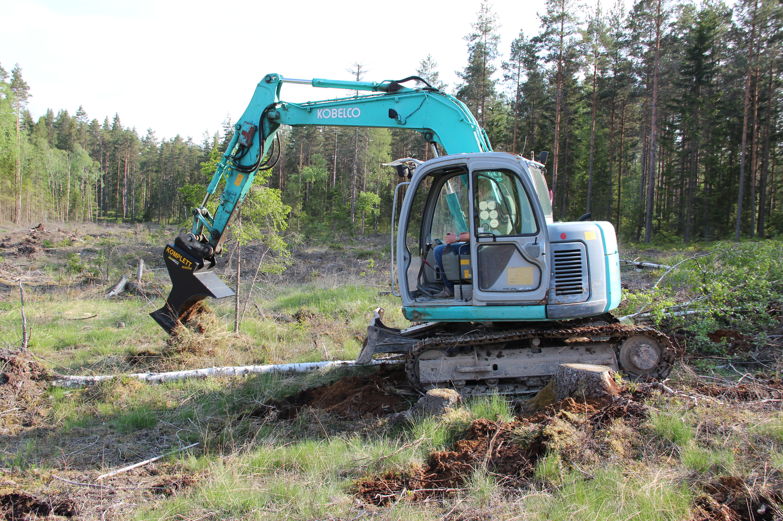
Markberedning
Det er det eneste vi vet fungerer i forhold til snutebilla når det er mineraljord
Minst like viktig er at flekkmarkberedning gir planten et forsprang med tanke på annen gjenvekst
Reduserer omløpstida med inntil 5 år
Alt kan ikke markeberedes, men vi kan markberede mye mer
Kostnad til skogeier, varierer men ca 5-700 kr pr dekar
Billigere planting, kan vi kutte annen behandling?

Slide 13
Markberedning
En plante som settes ut på en markberedt flekk vil vokse tidligere ut av fasen hvor de er utsatt for skade fra hjortevilt, markberedning gir økt overlevelse
Trær som plantes korrekt på markberedt felt vil normalt ha en økt høydevekst de første 20 årene på 10-40%
En godkjent planteplass er omvendt torv med mineraljord over, mineraljorda skal utgjøre en flekk på 20*20 cm.
Har vi råd til å la være?

Slide 14
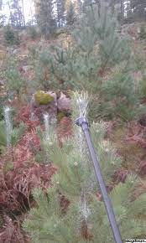
Beiteskader
Hvorfor skal vi plante når hjorten spiser opp planta?
Trico, et biologisk middel som benyttes i Sverige, viktig ingrediens er sauefett
Søknad om godkjenning sendt Mattilsynet, avslått og vedtaket er påklaget av importør
Planteskoler kan påføre dette på høstplanter, ellers vanlig at skogeier påfører dette selv noen år etter planting
Skal vi gjøre en innsats for å ta det i bruk?

